Slide 1
首页
DNS与HttpDNS
产险总部科技中心&核心系统团队
2018.6

Slide 2
目录
背景
DNS服务器原理
DNS请求流程
DNS协议
DNS问题点
HttpDNS的出现
HttpDNS的设计原理
如何改造HttpDNS

Slide 3

背景
在浏览器中输入一个 URL 至页面呈现，网络上都发生了什么事？
Notes:
1、输入提示
2、url解析
2.1、对关键字的解析。
当协议或主机名不合法时，也就是不符合 URL 格式，比如输入几个单词，中文等。浏览器会将地址栏中输入的文字传给默认的搜索引擎。我就经常用 Chrome 的此特性快速 google 搜索。
3、DNS解析
因为 http 是基于 tcp 连接的，而 tcp 则是通过 ip 地址去识别访问的。DNS 解析就是域名转化成 ip 地址的过程。
1. 查看浏览器内部缓存
2. 系统缓存
3. 路由器缓存、ISP 缓存
如果浏览器和系统缓存都没有，系统的 gethostname 函数就会像 DNS 服务器发送请求。而网络服务一般都会先经过路由器以及网络服务商（电信），所以会先查询路由器缓存，然后再查询 ISP 的 DNS 缓存。
4. 本地 DNS 服务器
通常为自己计算机搭建的小型 DNS 服务器，自我使用，属于 DNS 优化的一部分。
5. 域名服务器
4、TCP链接
通过上面一系列过程，得到了真实的 IP，再加上端口号，

Slide 4
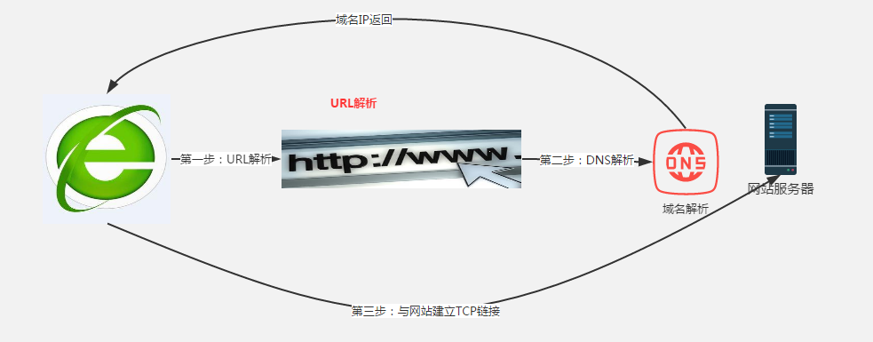
背景
Notes:
Fdfd

Slide 5
背景
域名系统DNS(Domain Name System):
域名和IP地址相互映射的一个分布式数据库。通过DNS可以将域名迅速解析为对应的IP地址，从而方便我们访问Internet上的任意一台主机（或网站）。

Slide 6
DNS服务器原理
DNS服务器类型
主DNS | 为客户端提供域名解析的主要区域，是一种权威服务器。主DNS服务器宕机，会启用辅助DNS服务器提供服务。
辅助DNS | 主从区域之间的同步采用周期性检查+通知的机制，从服务器周期性的检查主服务器上的记录情况，一旦发现修改就会同步，另外主服务器上如果有数据被修改了，会立即通知从服务器更新记录，因此辅助DNS也是权威服务器。
缓存DNS | 自身不具备DNS解析能力，但具有DNS缓存数据库
转发DNS | 具备转发特性，能将DNS请求转发给其他DNS服务器

Slide 7
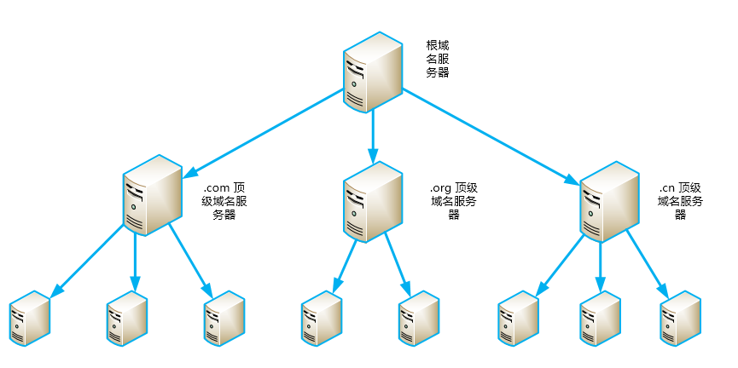
DNS服务器原理
DNS域名层次结构：[主机名].[二级域名].[顶级域名]。因此可以
根据域名来在树形结构中找到一条从根到叶的路径，叶节点即是权
威DNS。

Slide 8
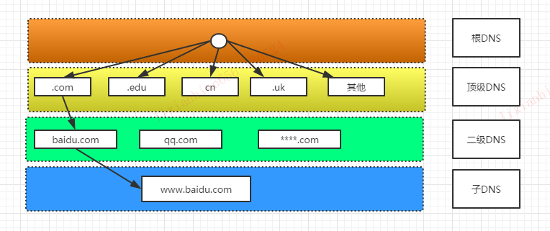
DNS服务器原理

Slide 9
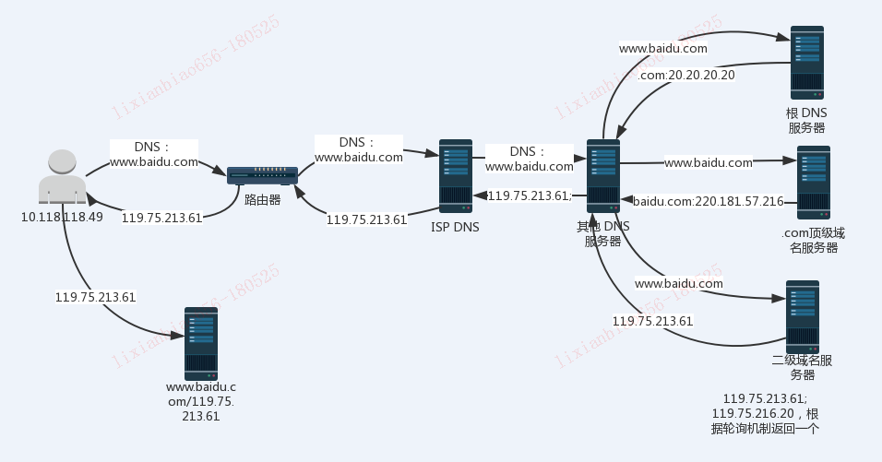
DNS请求流程
DNS解析流程
Notes:
1：在浏览器访问http://www.baidu.com
2：检查本地hosts文件中是否存在www.baidu.com对应的IP。若无，继续检查本地DNS缓存中是否存在www.baidu.com对应的IP；若无，向本地DNS服务器发起DNS查询请求。
3：路由器接收到DNS查询请求后，检查路由器DNS缓存。若无，路由器向本地DSN服务器（ISPDNS）发起DNS查询请求。
4：ISPDNS接收到DNS查询请求后，发现自己不是权威DNS，且无对应的缓存数据，于是将请求转发给其他DNS服务器。
5：其他DNS服务器接收到请求后，一样发现自己不是权威DNS，且无对应的缓存数据，于是开始进行DNS迭代查询：将请求发送给根域名服务器。
6：根域名服务器接收到请求后，将顶级域名服务器(.com)IP发送给其他DNS服务器
7：其他DNS服务器根据IP将DNS查询请求发送给顶级域名服务器
8：顶级域名服务器接收到请求后，将二级域名服务器(baidu.com)IP220.181.57.216;123.125.115.110发送给其他DNS服务器
9：其他域名服务器根据IP将DNS查询请求发送给二级域名服务器，二级域名服务器接收到请求后，发现自己是权威DNS服务器，于是将www.baidu.com映射的IP组合119.75.213.61;119.75.216.20发送给其他域名服务器
10：其他域名服务器接收到解析结果后，将119.75.213.61;119.75.216.20逐层返回传递下去，最终直至客户端接收到www.baidu.com解析结果，根据IP与www.baidu.com建立TCP连接，然后发起HTTP请求主页内容

Slide 10
DNS请求流程
1：在浏览器访问http://www.baidu.com
2：检查本地hosts文件中是否存在www.baidu.com对应的IP。若无，继续检查本地DNS缓存中是否存在www.baidu.com对应的IP；若无，向本地DNS服务器发起DNS查询请求。
3：路由器接收到DNS查询请求后，检查路由器DNS缓存。若无，路由器向本地DSN服务器（ISPDNS）发起DNS查询请求。
4：ISPDNS接收到DNS查询请求后，发现自己不是权威DNS，且无对应的缓存数据，于是将请求转发给其他DNS服务器。
5：其他DNS服务器接收到请求后，一样发现自己不是权威DNS，且无对应的缓存数据，于是开始进行DNS迭代查询：将请求发送给根域名服务器。
6：根域名服务器接收到请求后，将顶级域名服务器(.com)IP发送给其他DNS服务器
7：其他DNS服务器根据IP将DNS查询请求发送给顶级域名服务器
8：顶级域名服务器接收到请求后，将二级域名服务器(baidu.com)IP220.181.57.216;123.125.115.110发送给其他DNS服务器

Slide 11
DNS请求流程
9：其他域名服务器根据IP将DNS查询请求发送给二级域名服务器，二级域名服务器接收到请求后，发现自己是权威DNS服务器，于是将www.baidu.com映射的IP组合119.75.213.61;119.75.216.20发送给其他域名服务器
10：其他域名服务器接收到解析结果后，将119.75.213.61;119.75.216.20逐层返回传递下去，最终直至客户端接收到www.baidu.com解析结果，根据IP与www.baidu.com建立TCP连接，然后发起HTTP请求主页内容

Slide 12
DNS协议
DNS服务器存储的资源记录（Resource Records RRS），一条资源记录（RR）记载着一个映射关系。每条RR通常包含如下表所示的一些信息。
字段 | 含义
NAME | 名字
TYPE | 类型
CLASS | 类
TTL | 生存时间
RDATA | 数据
RDLENGTH | RD所占的字节长度

Slide 13
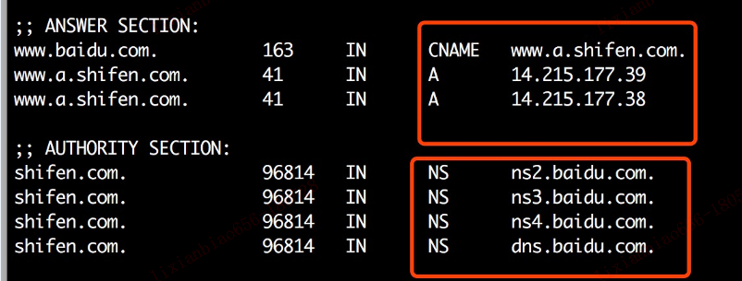
DNS协议
常见查询类型如下
1、若TYPE=CNAME，则value是别名为name主机对应的规范主机名；
2、若TYPE=A，则name是主机名，value是其对应的IP。
3、若TYPE=NS，则name是一个域，value是一个权威DNS服务器的主机名，该记录表示name的域名解析将由value主机名对应的DNS服务器来做。
4、若TYPE=MX，则value是别名为name的邮件服务器的规范主机名。

Slide 14
DNS协议
常见查询类型如下
类型 | 助记符 | 说明
1 | A | 由域名获得IPV4地址
2 | NS | 一个权威DNS服务器域名
5 | CNAME | 查询规范主机
15 | MX | 邮件服务器的规范主机名
28 | AAAA | 由域名获得IPV6地址
12 | PTR | 把IP地址转换为域名

Slide 15
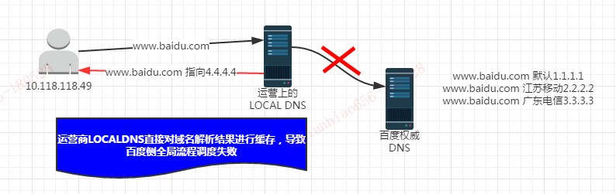
DNS问题点
DNS造成的用户访问异常可以归为3类：
1：DNS域名缓存：本地DNS缓存了域名解析结果，针对DNS解析
请求，不向权威DNS发起递归。

Slide 16
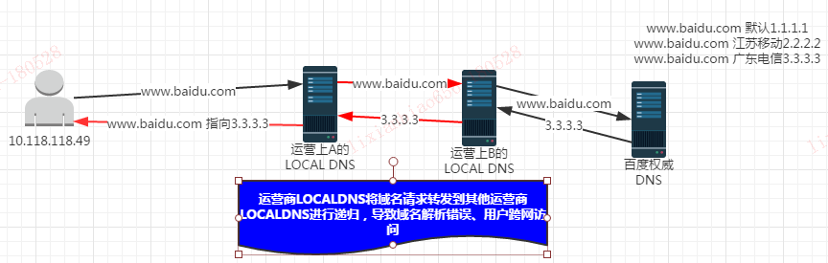
DNS问题点
2：DNS解析转发：解析转发是指运营商自身不进行域名递归解
析，而是把域名解析请求转发到其它运营商的递归DNS上的行为。
这样的直接后果就是百度权威DNS收到的域名解析请求的来源IP就成了其它运营商的IP，最终导致用户流量被导向了错误的IDC，用户访问变慢

Slide 17
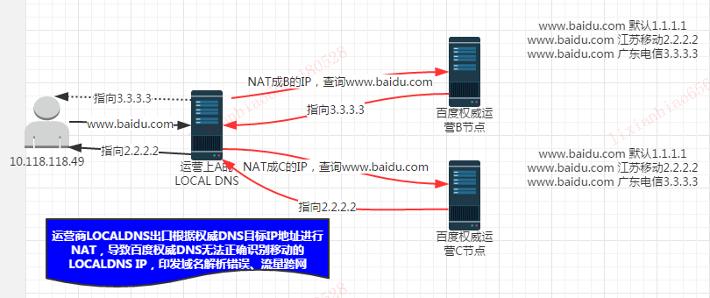
DNS问题点
3：LOCALDNS递归出口NAT：LocalDNS递归出口NAT指的是运
营商的LocalDNS按照标准的DNS协议进行递归，但是因为在网络
上存在多出口且配置了目标路由NAT，结果导致LocalDNS最终进
行递归解析的时候的出口IP就有概率不为本网的IP地址。

Slide 18
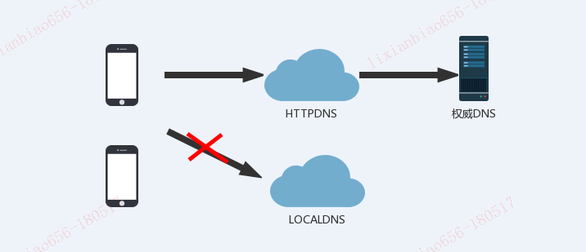
HttpDNS的出现
既然DNS存在那么多的问题，那有没有一种调度精准、成本低廉、配置方便的基于域名的流量调度系统呢？答案是肯定的。现在市面上推出了一种全新的域名解析调度系统：HttpDNS。 HttpDNS使用HTTP协议进行域名解析，代替现有基于UDP的DNS协议，域名解析请求直接发送到厂商的HttpDNS服务器，从而绕过运营商的Local DNS，能够避免Local DNS造成的域名劫持问题和调度不精准问题

Slide 19
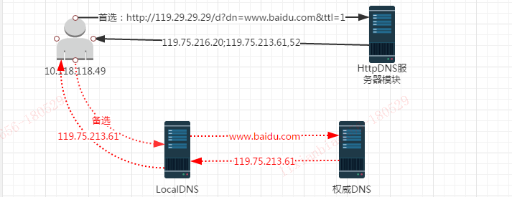
HttpDNS设计原理
1、客户端直接访问HttpDNS接口，获取业务在域名配置管理系统上配置的访问延迟最优的IP。（基于容灾考虑，还是保留次选使用运营商LocalDNS解析域名的方式）
2、客户端向获取到的IP后就直接往此IP发送业务协议请求。以Http请求为例，通过在header中指定host字段，向HttpDNS返回的
IP发送标准的Http请求即可。

Slide 20
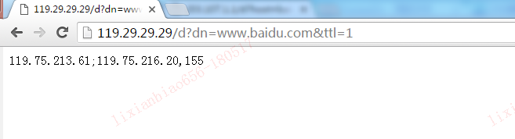
如何改造HttpDNS
目前，国内有一部分厂商已经提供了这个解析服务，可以直接使
用第三方服务。目前，提供 HttpDNS 解析服务的有： 腾讯DNSPod
DNS等，直接发一个Get请求，带上请求参数，返回结果以数组或者
JSON返回。
其中ttl=1是表要求在响应结果中携带解析结果的缓存时间，上例中是155
Notes:
http://119.29.29.29/d?dn=www.baidu.com&ttl=1

Slide 21
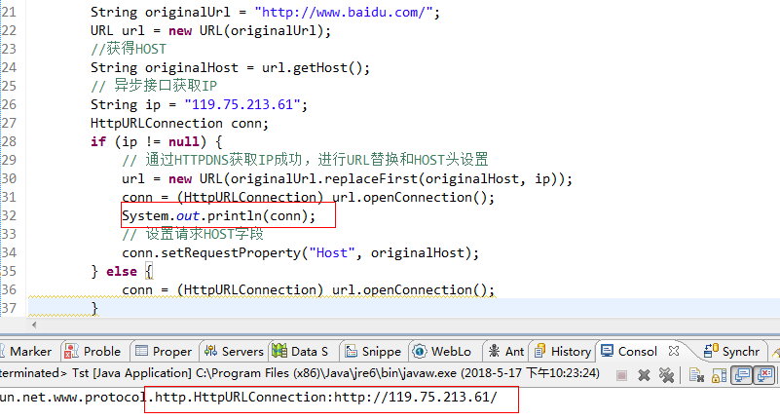
如何改造HttpDNS
拿到 IP 后，就能以合适的形式替换掉 host 了：

Slide 22
Thankyou!

